Slide 1
V REUNION TECNICA DE DIRIGIDA A ADMINISTRADORES DE LOS SISTEMAS DE INFORMACION AMBIENTAL
Evaluación del desempeño los SIAR y SIAL

Slide 2
Objetivo de la presentación:
Conocer los avances y logros alcanzados por las Regiones y Localidades en cuanto a la implementación de sistemas de información
Identificar fortalezas y debilidades con un enfoque de mejora continua

Slide 3
Ficha Técnica
Marco muestral
Fecha de captura de Datos:
Set – Nov 2012
13 sistemas de información
SIAR AYACUCHO
SIAR CUSCO
SIAR CAJAMARCA
SIAR CALLAO
SIAR JUNIN
SIAL CAJAMARCA
SIAR LORETO
SIAL TRUJILLO
SIAR PIURA
SIAR APURIMAC
SIAR TUMBES
SIAR AMAZONAS
SIAR MOQUEGUA
Modalidad de recojo de datos:
Encuesta cerrada
Google Analityc

Slide 4
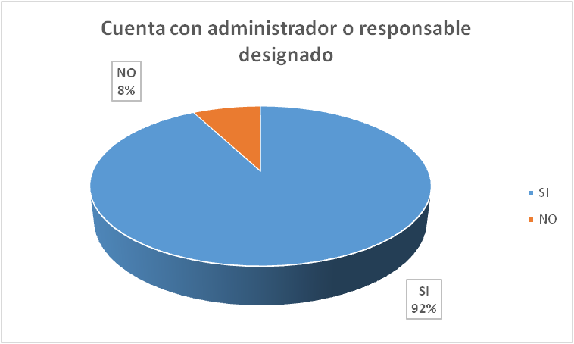
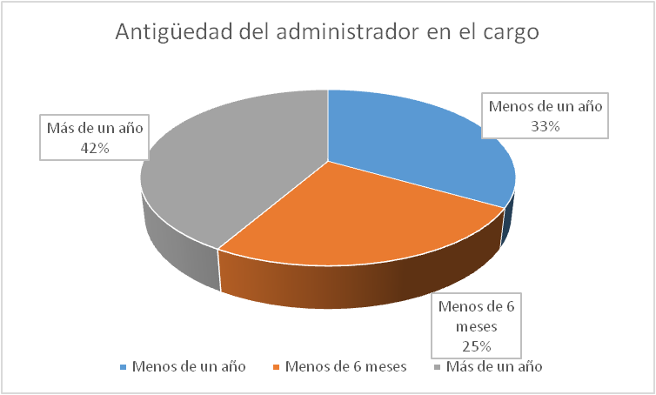
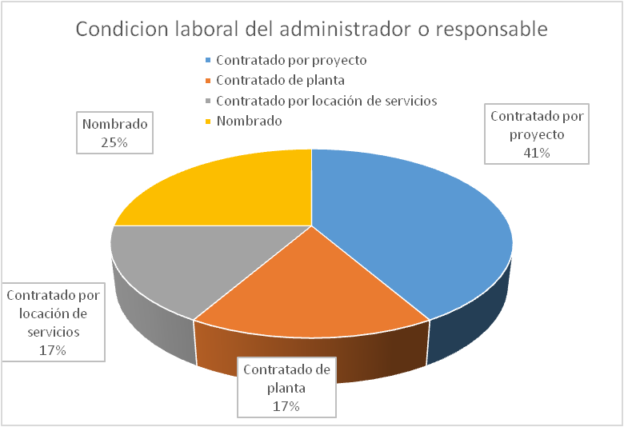
Capacidades humanas para la administración del SIAR - SIAL

Slide 5
Capacidades humanas para la administración del SIAR - SIAL

Slide 6
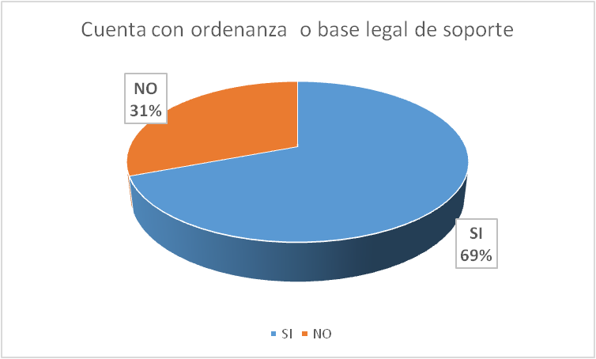
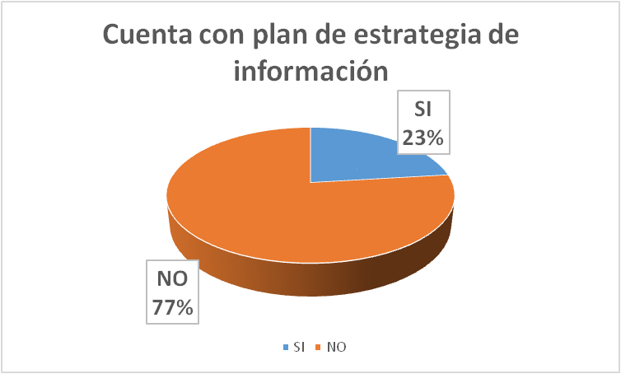
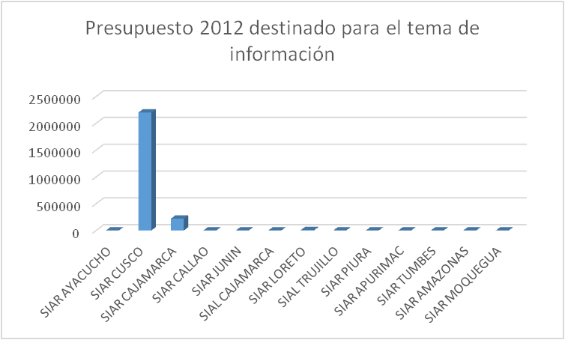
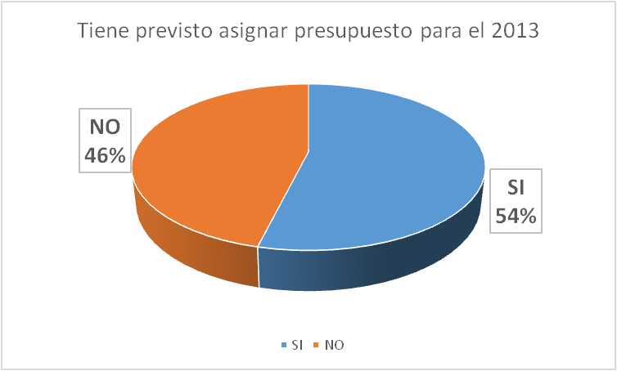
Institucionalidad del SIAR - SIAL

Slide 7
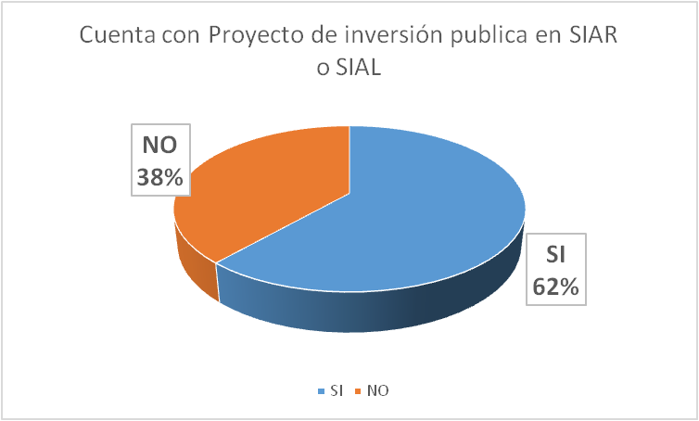
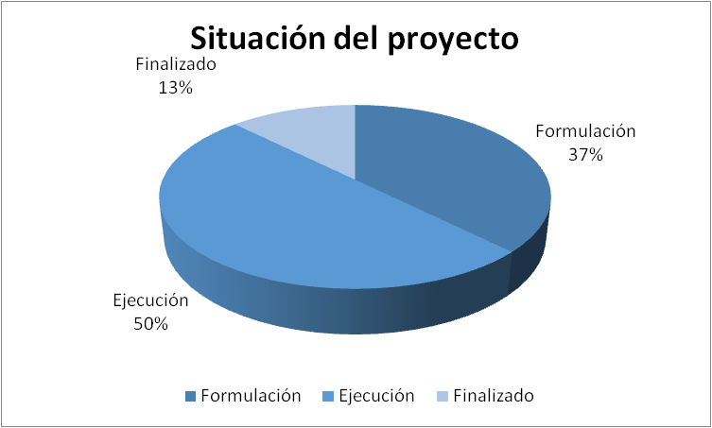
Institucionalidad del SIAR - SIAL

Slide 8
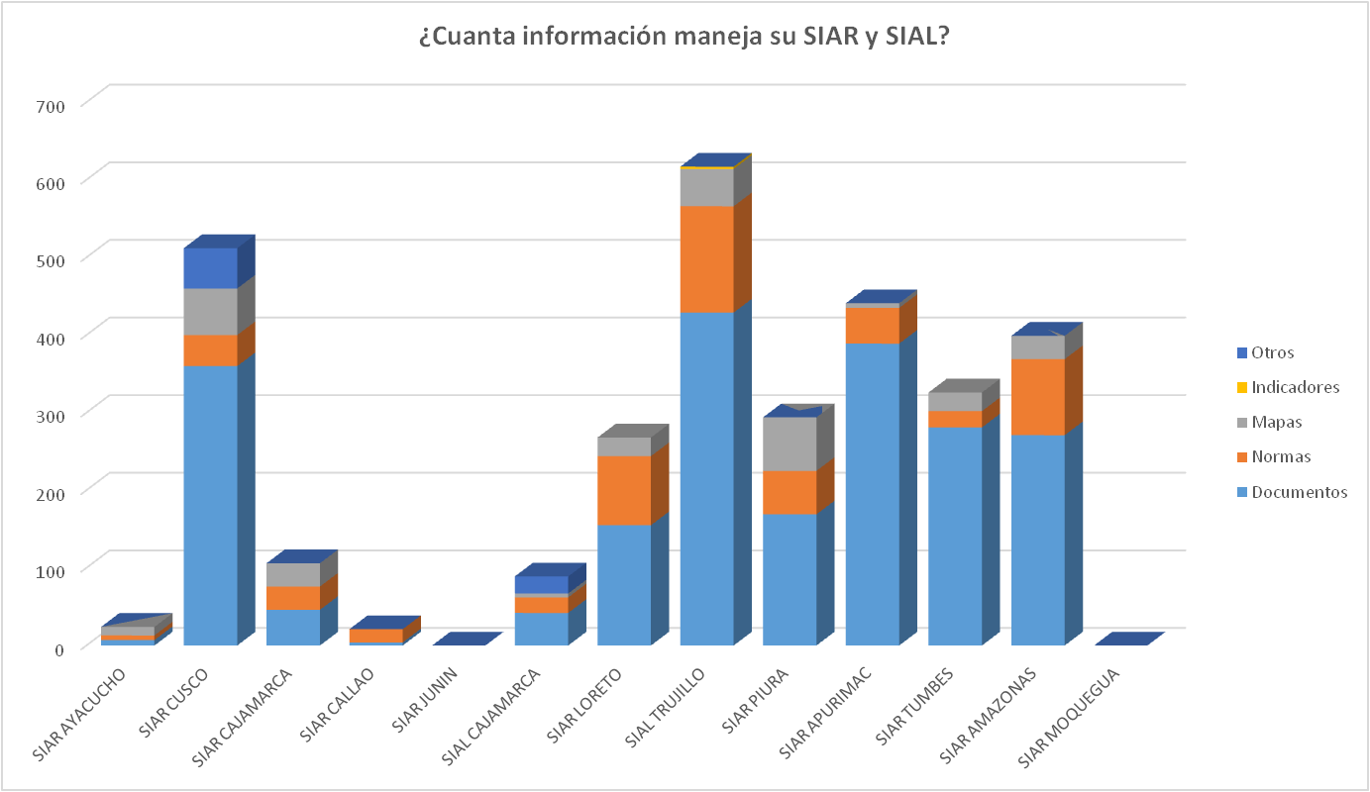
Gestión de la información ambiental

Slide 9
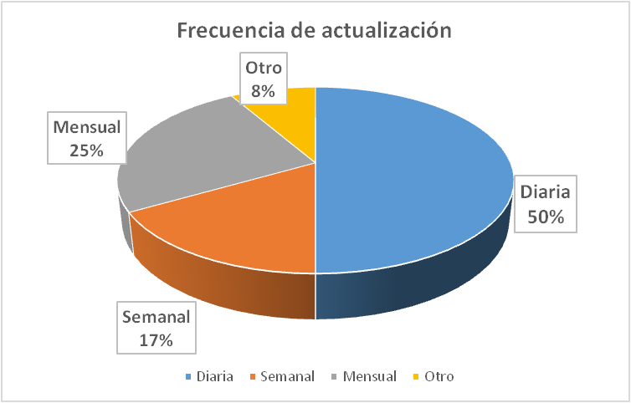
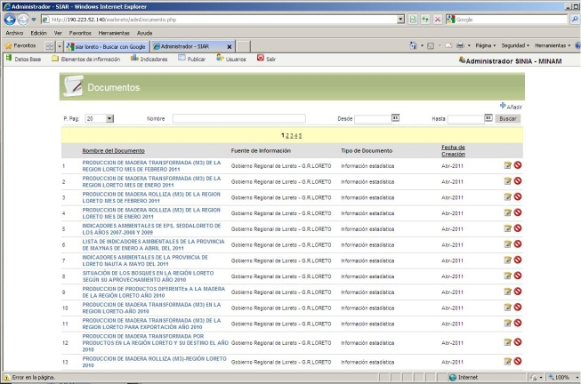
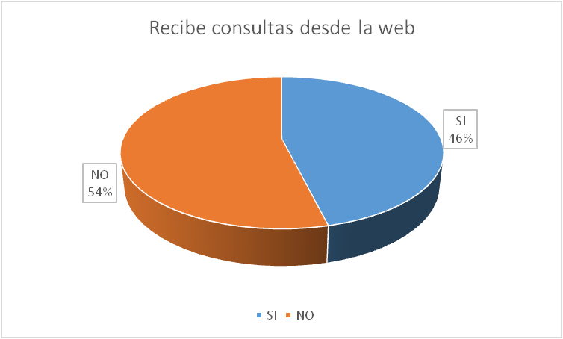

Slide 10
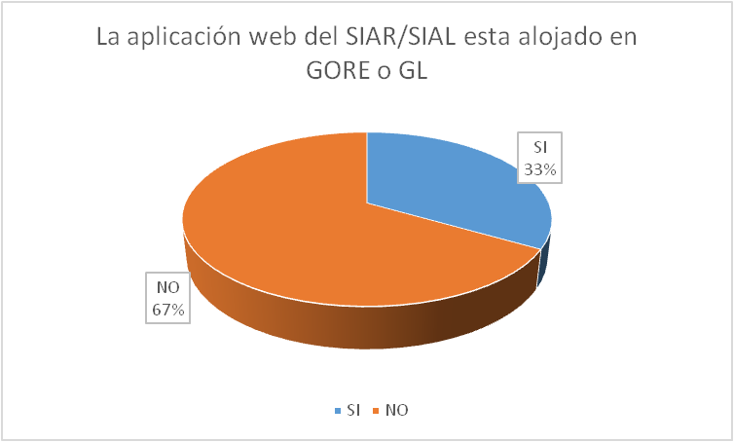
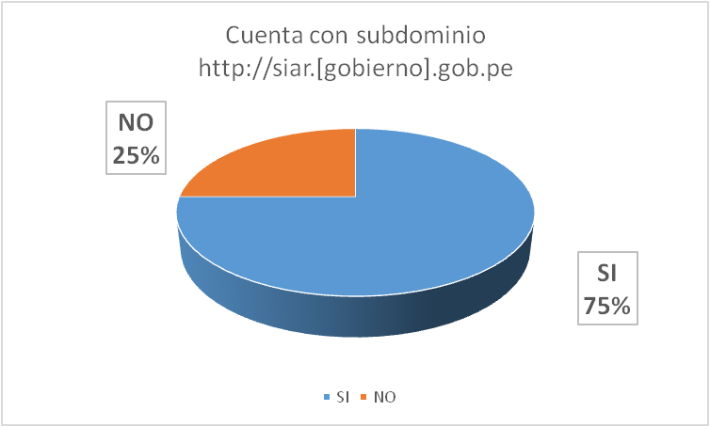
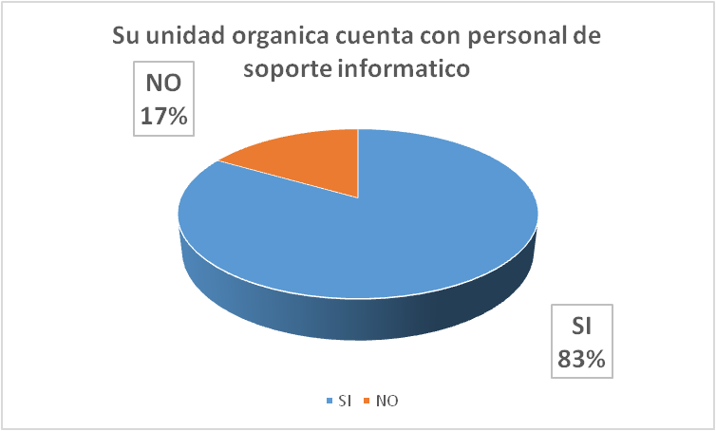
Gestión de la información ambiental

Slide 11
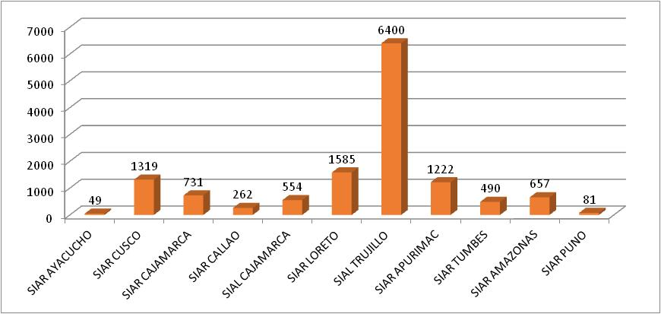
VISITAS RECIBIDAS EN EL MES DE OCTUBRE 2012

Slide 12
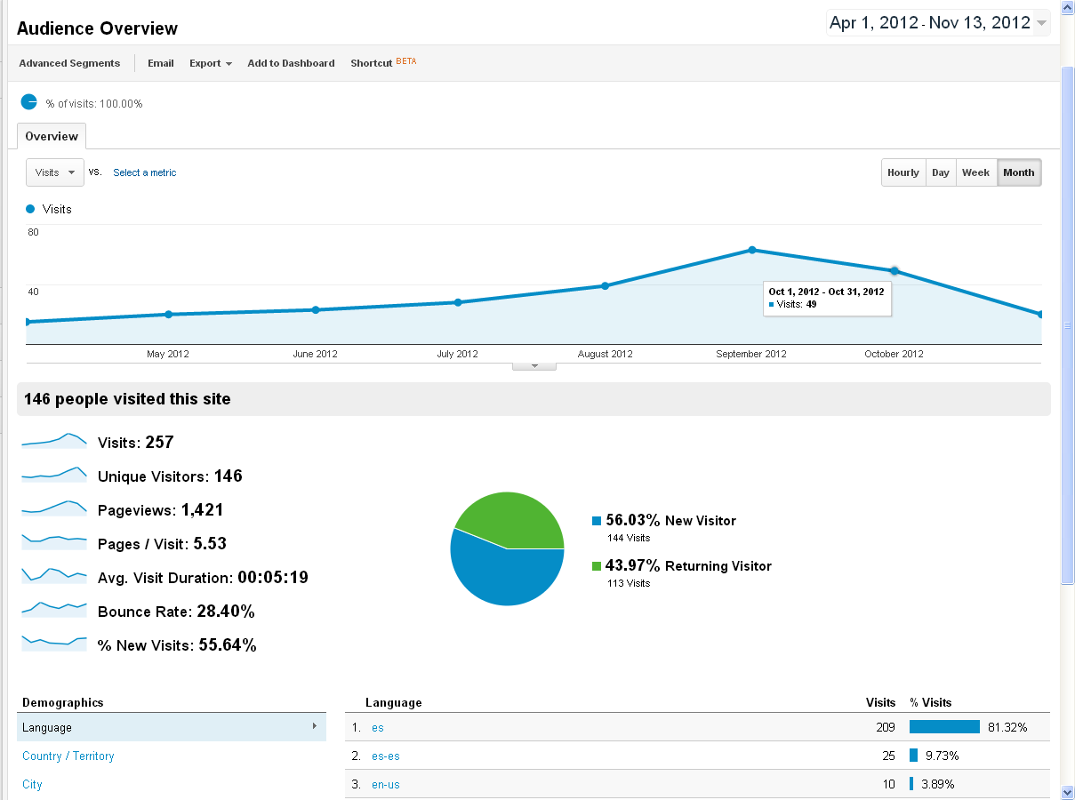
SIAR Ayacucho

Slide 13
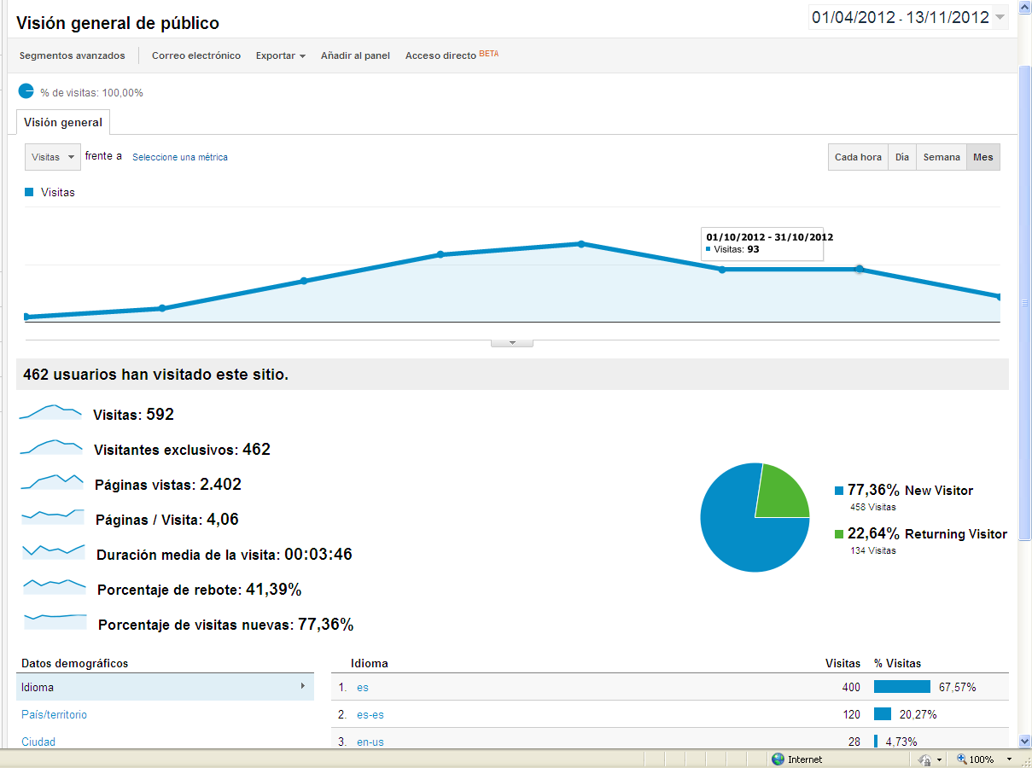
SIAR San Martin

Slide 14
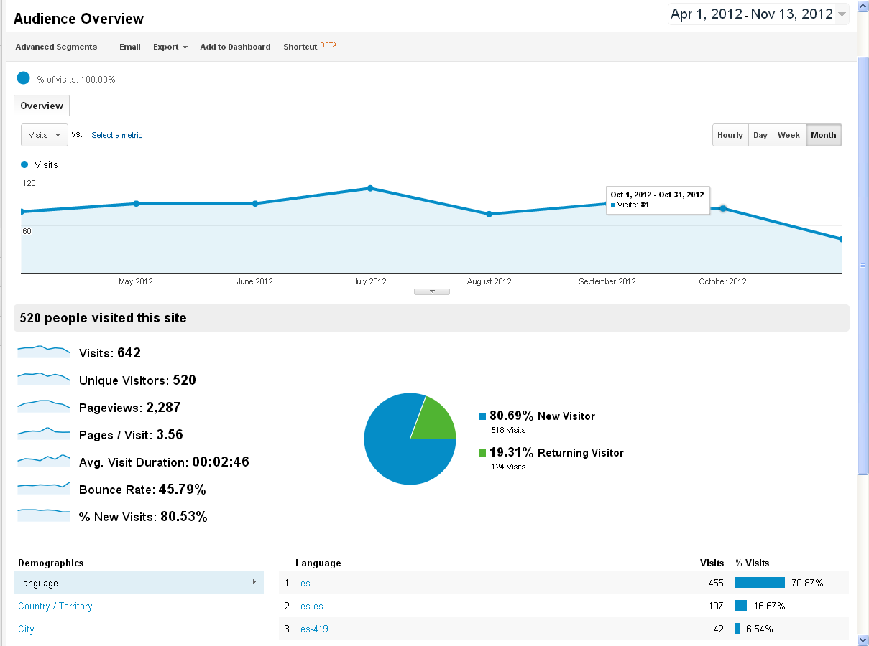
SIAR Puno

Slide 15
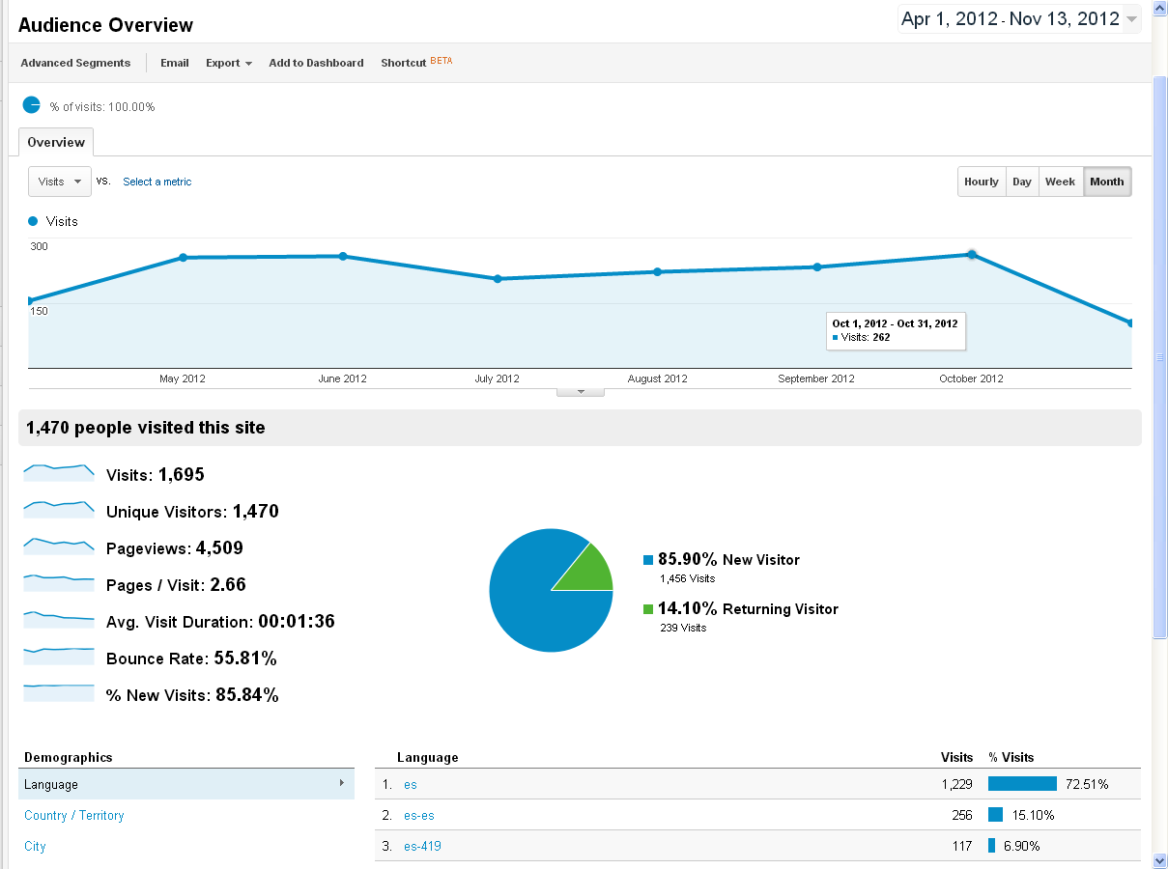
SIAR Callao

Slide 16
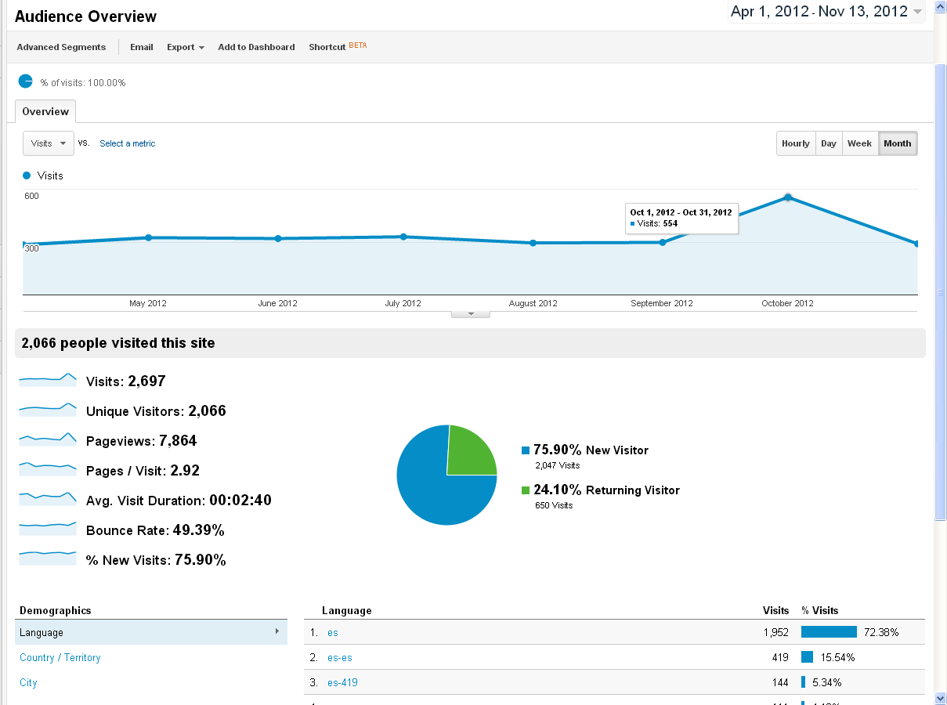
SIAL Cajamarca

Slide 17
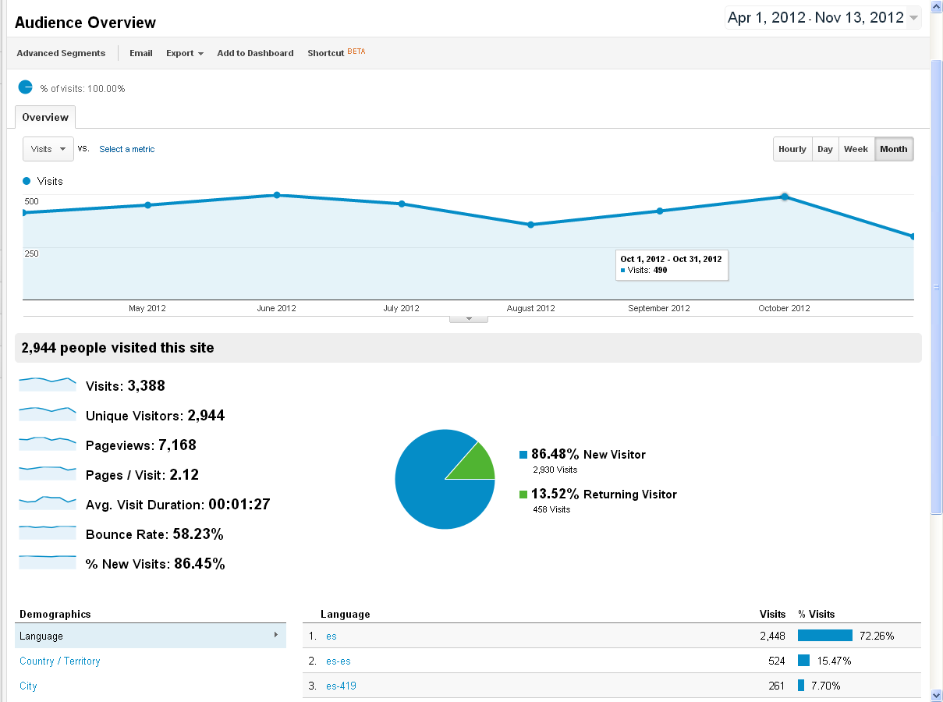
SIAR Tumbes

Slide 18
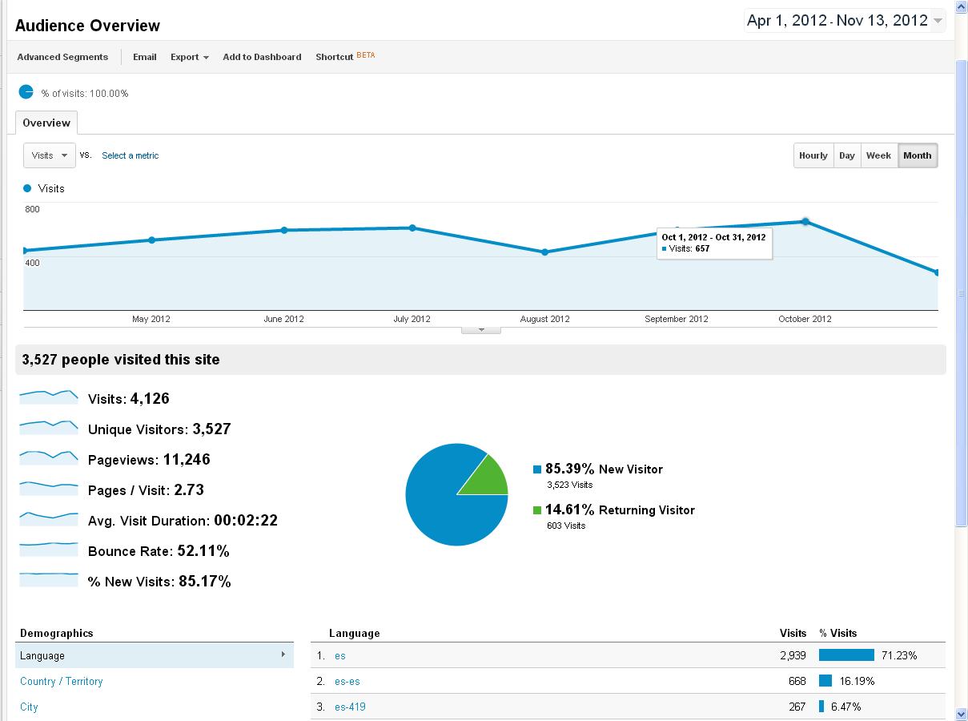
SIAR Amazonas

Slide 19
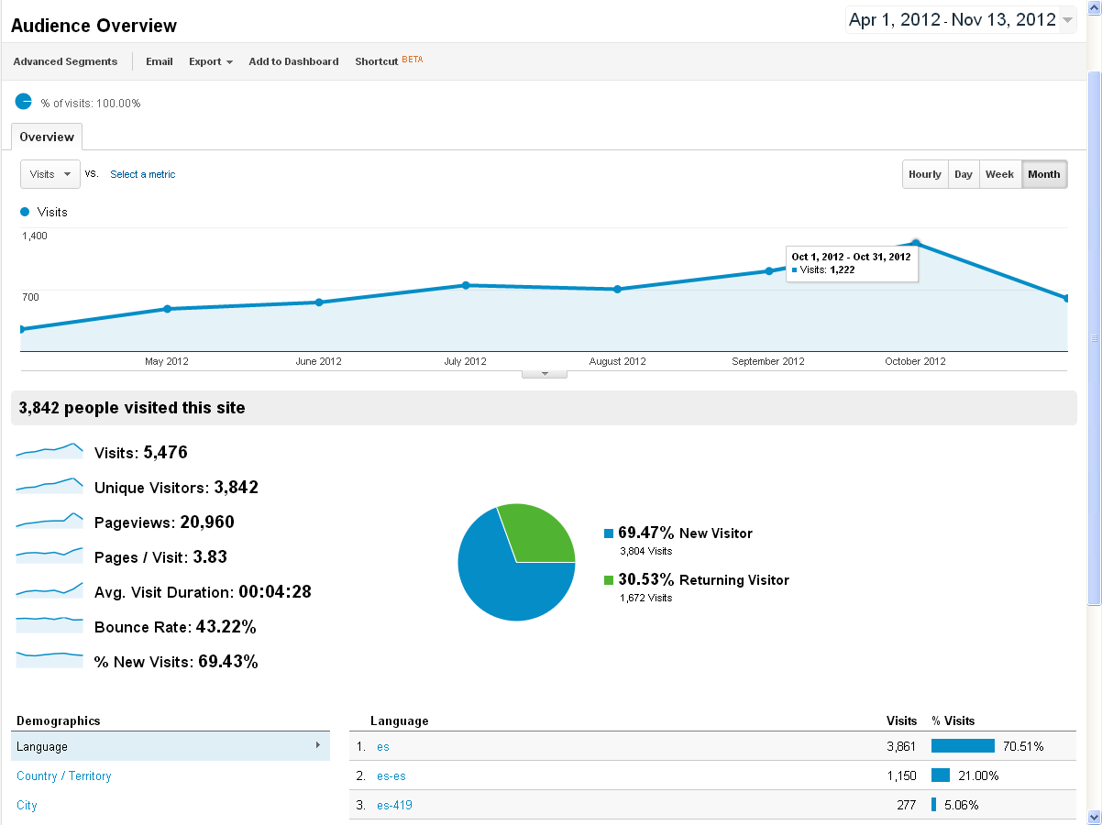
SIAR Apurimac

Slide 20
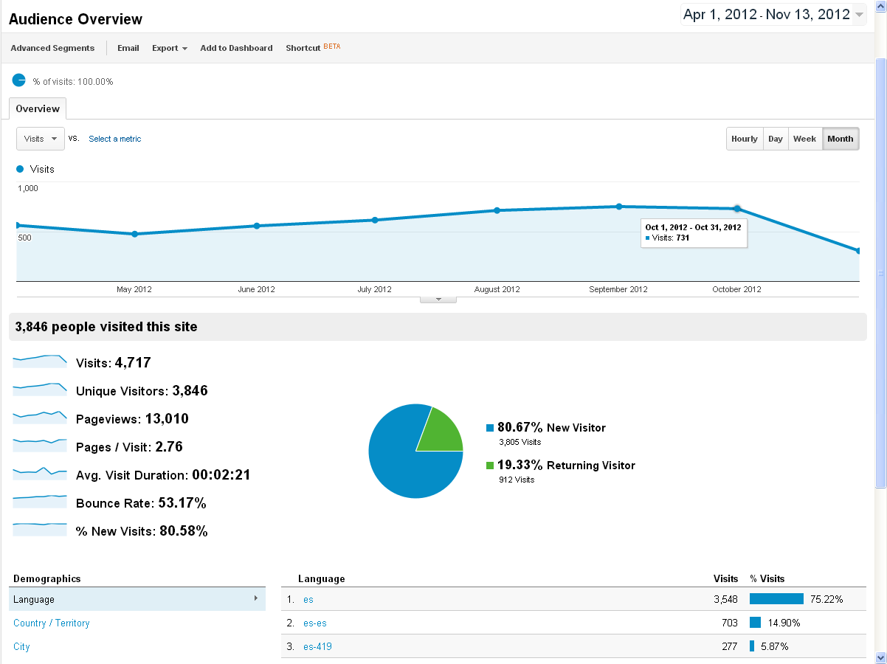
SIAR Cajamarca

Slide 21
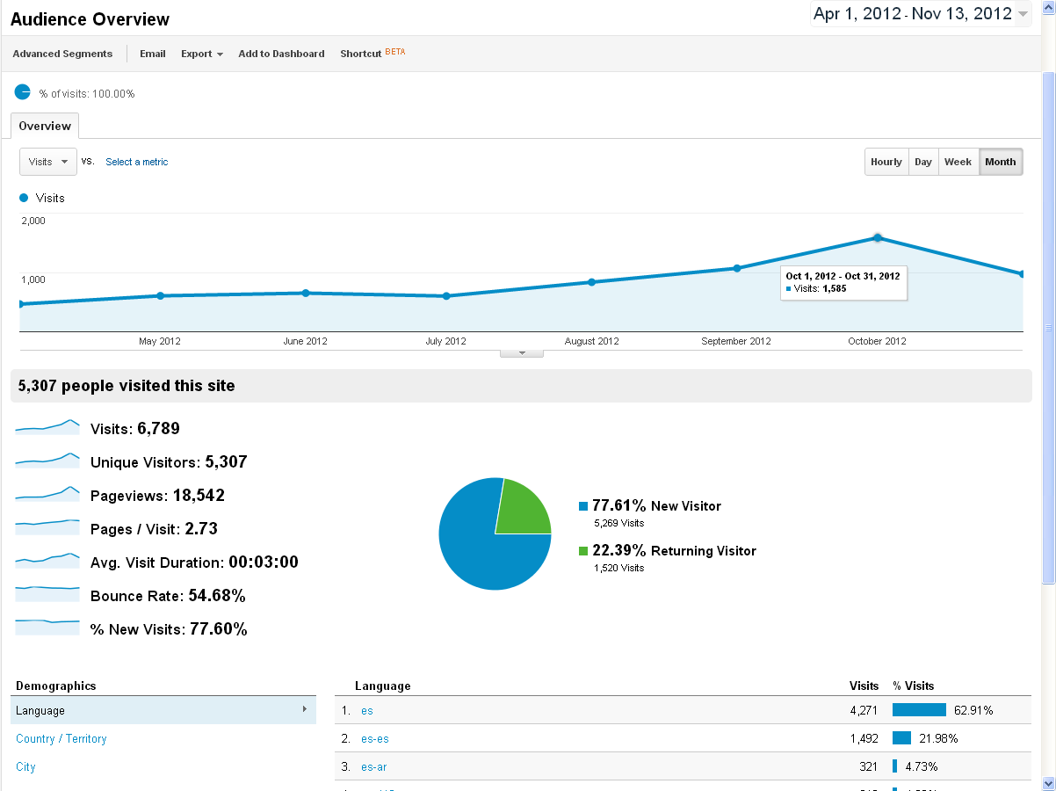
SIAR Loreto

Slide 22
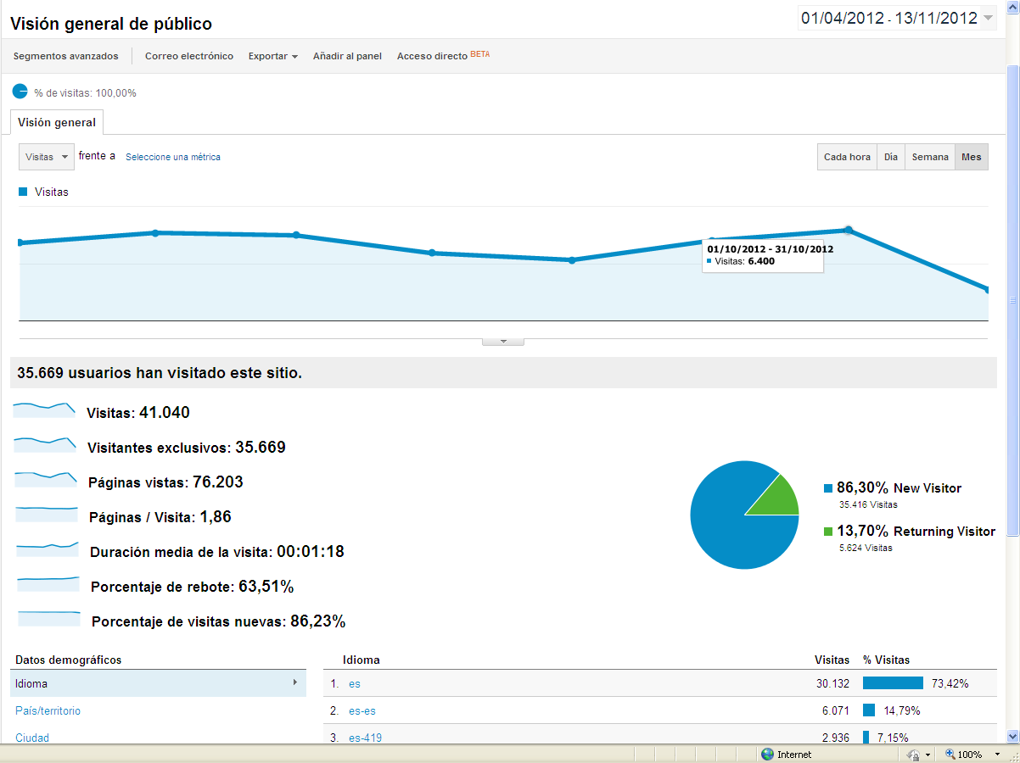
SIAL Trujillo

Slide 23
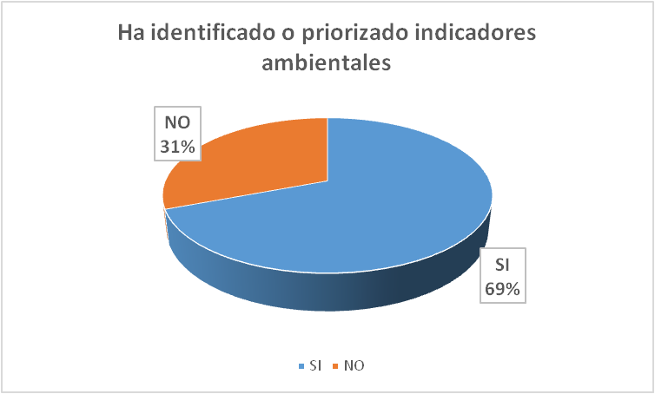
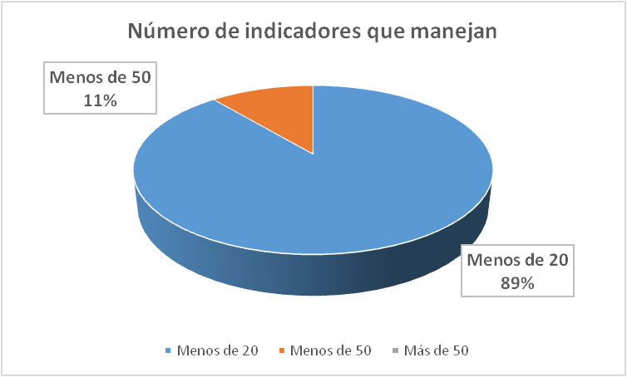

Slide 24
Conclusiones
Hay un importante preocupación de los gobiernos regionales y locales para impulsar procesos de creación e implementación de Sistema de Información Ambiental. Esto es notorio evidenciar que en lo que va de los últimos 02 años se aprueben 05 ordenanzas regionales sobre SIAR.
Lamentablemente existe una evidente debilidad institucional de las Unidades Ambientales para disponer de recursos suficientes (Humanos y financieros) para garantizar la sostenibilidad de los Sistemas de información impulsados.
La mayoría de los SIAR y SIAL evaluados, actualizan sus aplicativos web con nueva información con frecuencias variables
Hay una correlación directa entre el numero de documentos registrados en los SIAR y SIAL y el numero de visitas

Slide 25
Conclusiones
Las Regiones que cuentan con recursos de Proyectos de Inversión Publica, muestran importantes avances tanto en los aspectos tecnológicos, institucionales y de equipamiento; pero tienen como gran reto el poder mantener el mismo ritmo de avance en la etapa de post-inversion.
Finalmente casi el 70% de la muestra evaluada maneja indicadores ambientales, lo cual es un incremento significativo si lo comparamos con los datos del 2009 y 2010 los cuales arrojaban 0%
Fin

